Slide 1
LES CAPTEURS INTELLIGENTS
DOMMAINES D’APPLICATION

Slide 2
Domaines D’applications Des Capteurs Intelligents
On dénombre quatre grands domaines d’application dans lesquels les capteurs intelligents sont plus particulièrement usités:
1-L’industrie manufacturière, caractérisée par des contraintes temps-réel fortes et des contraintes environnementales variables suivant le type d’application.
2-L’industrie des « processus continus », caractérisée par des contraintes temps-réel plutôt faibles mais qui doit satisfaire des contraintes environnementales fortes (processus chimiques, thermiques, …).
3-Les systèmes embarqués, qui doivent également satisfaire des contraintes temporelles très variables suivant les applications, mais des contraintes relatives à l’environnement très fortes,
4-Enfin, le tertiaire, qui est le plus souvent le moins contraignant tant au niveau tempsréel qu’environnemental.

Slide 3
Les deux premiers domaines d’applications concernent plus particulièrement les capteurs et les actionneurs intelligents.
Les systèmes embarqués sont similaires aux deux précédents et sont en plus assujettis à des contraintes d’encombrement et de consommation énergétique très fortes (espace disponible, poids, puissance, consommation, …).
Le tertiaire ne vise pas un type d’applications bien identifiées, tout au contraire des trois premiers. En effet, le tertiaire est très varié. On peut y trouver par exemple tout ce qui concerne les problèmes de détection utilitaire (incendie, intrusion, …etc.).

Slide 4
La Conception Des Capteurs Intelligents
La problématique de base dans la conception des instruments intelligents en général et des capteurs intelligents en particulier consiste à identifier la meilleure technique pour le développement d’un capteur adapté à un problème donné.
En effet, le processus de développement est étroitement lié à l’approche adoptée pour la conception qui est à son tour issue de la manière avec laquelle nous percevons les choses.
Généralement, les approches de conception font partie de l’un de ces trois points de vue :

Slide 5
FAIRE : On modélise ici ce que le système fait. Ce sont les approches orientées fonctions ou traitements.
ETRE : On modélise alors ce que le système est. Ce sont les approches orientées données.
DEVENIR : On modélise plutôt ce que le système devient. Ce sont les approches orientées comportement ou état.

Slide 6
Les capteurs actifs sans contact
Présentation :
Ils sont constitués d’un émetteur et d’un récepteur. L’émetteur envoie une onde qui sera reçue ensuite par le récepteur.
L’onde est de nature différente : elle est soit électromagnétique soit acoustique. Dans le cas des capteurs infrarouges ou du radar, elle est électromagnétique.
Seule une longueur d’onde différente les distingue. Pour les capteurs à ultrasons, l’onde est acoustique.

Slide 7
Le capteur à infrarouge
L’émetteur envoie une onde infrarouge dont la largeur de bande est fine. Dans le cas du mode barrage, la portée s’étend jusqu’à 200 m. Leur temps de réponse est très rapide (10 ms).
En utilisant deux capteurs infrarouges actifs, la vitesse est obtenue avec une précision de 5%.
En cas d’utilisation prolongée du système de mesure à infrarouge, il est nécessaire de nettoyer le système. Des saletés peuvent limiter leur passage. De plus, le mauvais temps limite les capacités de détection des infrarouges. De même, un soleil trop intense peut entraîner de fausses détections en raison de la réflexion des rayons lumineux ou de leur arrivée directe sur le capteur.

Slide 8
Le radar : capteur à micro-ondes
Inventés peu avant la Deuxième Guerre mondiale, les radars ont été initialement développés pour détecter des objets. Ce mot provient de la combinaison de « Radio Detection And Ranging ». C’est un capteur à ondes électromagnétiques dans la gamme des micro-ondes dont la fréquence varie entre 1 GHz et 300 GHz (c’est-à-dire une longueur d’onde comprise entre 1 cm et 30 cm). Néanmoins, les radars les plus performants utilisent des fréquences atteignant 77 GHz. La gestion du trafic fait appel à des radars dont la fréquence retenue est de 10,525 GHz dans la bande X (entre 8 GHz et 12 GHz). Les derniers modèles de radars fonctionnent à 76 GHz (contre 24 GHz actuellement). Les versions récentes des radars à micro-ondes de la gendarmerie ont une portée 350 m. Suivant la longueur d’onde utilisée, il peut détecter un objet jusqu’à 500 km (cas des radars pour les avions).

Slide 9
Les capteurs passifs sans contact
Ces capteurs se distinguent par le simple emploi d’un récepteur basé sur l’onde étudiée.
Les capteurs passifs à infrarouge :
Ils détectent la chaleur émise par tous les corps. Ils sont déployés pour repérer les piétons ou bien la chaleur émise par un moteur en tenant compte de l’apport d’énergie provoqué par le véhicule en mouvement

Slide 10
Les capteurs magnétiques
Le capteur magnétique est apparu au cours des années 1990. La terre est entourée d’un champ magnétique considéré comme constant à notre échelle. Le but de ce capteur est d’analyser les fluctuations de ce champ. En effet, quand une masse métallique, comme un véhicule, circule, elle modifie localement ce champ.

Slide 11
Le capteur phonique
Ce capteur étudie les ondes sonores générées par la circulation. A l’aide de capteurs acoustiques passifs, il mesure le bruit environnant puis effectue par tranche de quelques minutes des enregistrements. En évaluant la dynamique du signal, l’état du trafic est estimé (fluide, saturé, bloqué). Il est également possible de connaître la vitesse moyenne des véhicules en considérant une longueur prédéfinie des véhicules. La position sur la chaussée du véhicule n’est que très approximative.

Slide 12
véhicules intelligents
Capteur de vitesse :
Sur une voiture, la roue possède des dents aimantées, séparées d’intervalles identiques. Deux peuvent être retirés pour permettre au capteur de déterminer la position des pistons du moteur.
Le principe du capteur à effet Hall est le suivant : lorsque qu’une dent passe, il délivre une petite tension (pôle nord) et lorsque que c’est un creux, il ne délivre rien.
Le capteur donne au calculateur les informations de tension et de position des pistons, qui va pouvoir calculer la vitesse ainsi que par exemple le moment d’injection et l’avance à l’allumage.

Slide 13
Capteurs d’informations sur le véhicule
Les capteurs de température :
Il en existe trois types :
Température d’air d’admission et température d’eau moteur : ces données sont importantes pour le bon fonctionnement du véhicule.
Capteurs CTP : Coefficient de Température Positif : dans ce cas, le capteur est une résistance dont la valeur augmente avec la température, et le courant qui passe donne la valeur de la température.
Capteurs CTN : Coefficient de Température Négatif : à l’inverse, plus la température augmente, plus la résistance de celui-ci diminue, mais le principe est le même.

Slide 14
Les capteurs de pression
On en distingue deux sortes :
- Les matériaux piézo-électrique (comme le quartz) permettent une mesure de la pression, car ils y réagissent en changeant le courant qui les parcours.
- La pression des pneus, ou du carburant dans le moteur, peuvent par exemple être déterminées de cette façon.

Slide 15
Les capteurs spécifiques
- Le capteur d’oxygène, situé dans les pots d’échappement, sert à déterminer la quantité d’oxygène présent.
- Il est constitué de céramique et d’électrodes ; il fonctionne comme une pile à concentration d’oxygène.
- Il fournit une tension, qui est d’environ 1 V quand il y a trop d’oxygène, 0.1 V quand il y en a trop peu.

Slide 16
Capteur de type magnéto-résistif (MR)
Ce capteur est composé d'un élément dit magnéto-résistif, revêtu d'une alternance de couches de Permalloy (alliage magnétique de fer (15%) et de nickel (80%)) et de silicium. Ces couches modifient la résistance ohmique en fonction de l'intensité et de la direction du champ magnétique (face Nord ou Sud). L'élément magnéto-résistif est incorporé dans un pont de Wheatstone afin d'en mesurer sa résistance. Une mesure de tension est effectuée au passage des champs magnétiques. La variation de tension entraine la formation d'un courant dont l'intensité varie entre deux valeurs : 7 ou 14 mA. Ces différentes valeurs d'intensité vont alors créer une tension en créneaux. La fréquence de cette tension représente la vitesse de rotation de la roue.

Slide 17
Capteur de type optoélectronique
Ce type de capteur est composé d'un disque avec fenêtres (comprendre un disque troué), d'une diode capable d'émettre un signal lumineux, ainsi que d'un récepteur optique. Le capteur opto-électrique est notamment utilisé dans la mesure de variations d'angles. Lorsque le disque tourne, il y a alternance de signaux au niveau du récepteur, et chaque nouveau signal lumineux correspond à un angle parcouru (qui est fonction du nombre de trous sur le disque). Il suffit alors de compter ce nombre de signaux lumineux afin de donner une mesure de l'angle. Afin de déterminer le sens de l'angle, le disque est percé de deux rangées de trous.

Slide 18
Radar
Les systèmes radars sont composés de deux éléments essentiels : un émetteur et un récepteur d'ondes. Si un obstacle se trouve sur le chemin de l'onde émise, un signal est réfléchit. En analysant ce signal, l'objet peut être localisé, et sa vitesse de déplacement peut être calculée en utilisant l'effet Doppler.

Slide 19
Laser couplé à un système de détection
Basé sur le même principe de fonctionnement que le radar, le laser est également utilisé sur les véhicules intelligents. Le laser émet une onde lumineuse qui, quand elle rencontre un objet, est en partie rétrodiffusée vers le système de détection. Il est alors possible d'estimer la distance à laquelle se situe l'objet.

Slide 20
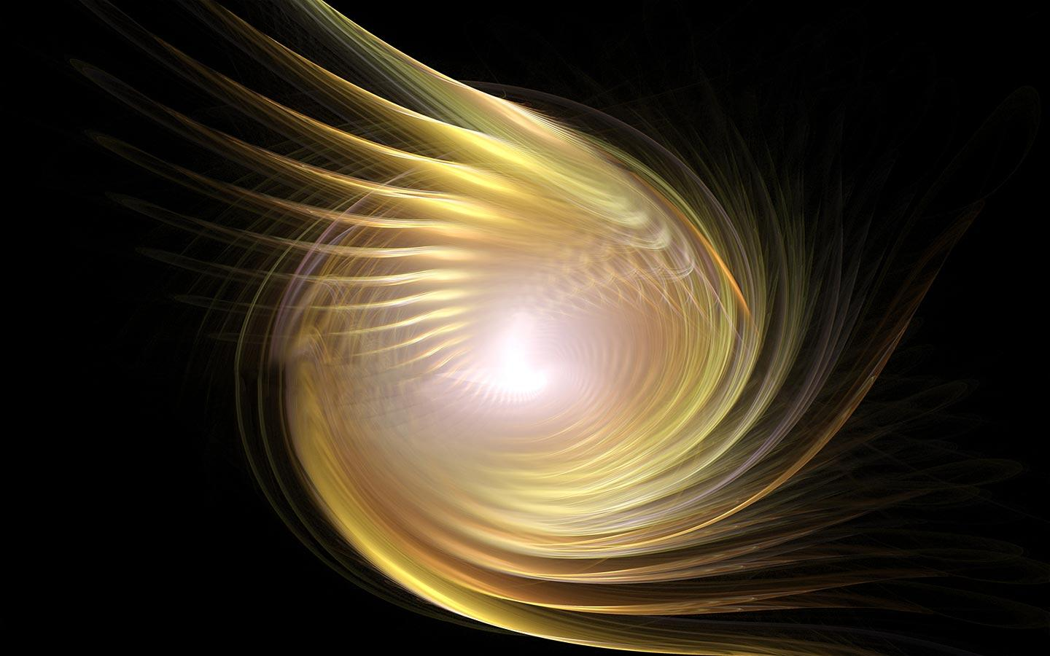
Merci de votre
Attention

